Slide 1
10 分鐘白話看懂
熱磁發電 + AI 找材料
從最基礎的數學講起，不用背公式也能懂
給完全新手的入門簡報 · alloy_engine

Slide 2
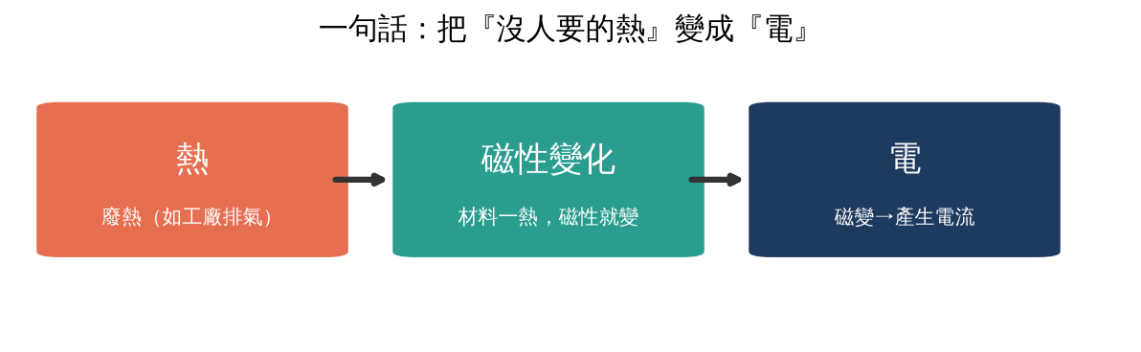
這專案在幹嘛？
02
一句話：把『沒人要的熱』變成電
● 工廠、引擎到處有『廢熱』排掉很可惜——能不能撿來發電？
● 用一種特別的材料：它一被加熱，磁性就會變；磁性一變，就能生電。

Slide 3
先備知識 1
03
磁鐵到底是什麼？
● 想像材料裡每個原子都是一根『小磁針』。
● 這些小磁針方向一致 → 整體就有磁性（吸鐵）。
● 方向亂七八糟 → 互相抵消 → 沒磁性。
● 重點：『溫度』會影響這些小磁針——越熱，越容易被晃亂。

Slide 4
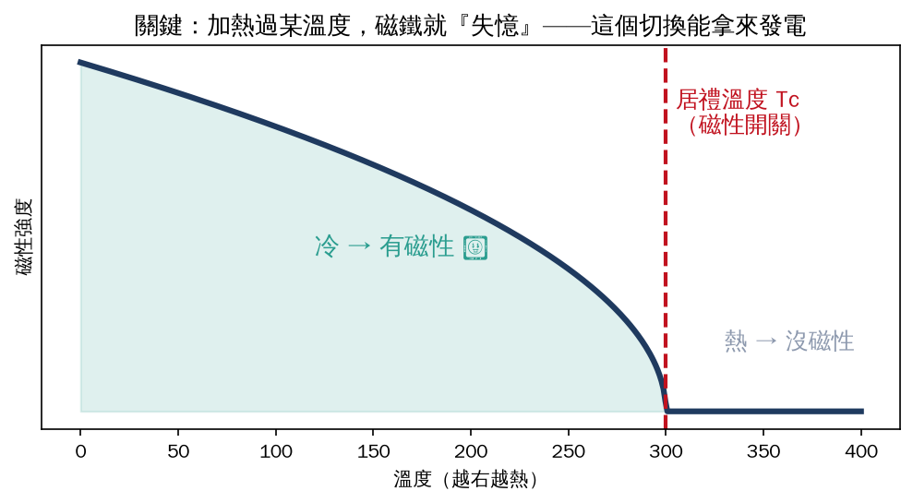
先備知識 2
04
居禮溫度 Tc = 磁性的開關
● 加熱超過某個溫度，
● 小磁針被晃亂 →
● 磁性『消失』。
● 這個溫度就叫
● 居禮溫度 Tc。

Slide 5
核心點子
05
為什麼『磁性會變』就能發電？
● 200 年前法拉第就發現：磁場一變化，旁邊的線圈就會生出電流。
● 所以只要讓材料『一下有磁、一下沒磁』反覆切換——線圈就一直發電。
● 怎麼切換？把材料在『冷』和『熱』之間來回（冷端有磁、熱端沒磁）。
● 這就是熱磁發電：用溫度差，驅動磁性反覆變化 → 發電。

Slide 6
基礎數學 1（別怕）
06
發多少電？看『磁性變化』有多大
W = μ₀ ∮ H dM
● W = 一次循環發出的『功』（能量）——就是我們要的電。
● ∮ H dM = 磁性變化（M）× 外加磁場推力（H）累積起來。
● 白話：磁性變化越大、磁場推力越強 → 發的電越多。
● μ₀ 只是個固定常數，不用管它。

Slide 7
基礎數學 2
07
效率？= 拿到的電 ÷ 投入的熱
η = W ÷ Q
● η（讀 eta）= 效率，就像汽車的『油耗』。
● W = 發出的電（拿到的）；Q = 投入的熱（花掉的）。
● 白話：花一堆熱，只發一點電 → 效率低；反之效率高。
● 這專案發現：大部分熱其實『白白浪費』掉了——下一頁解釋。

Slide 8
先講清楚
08
再厲害也有『天花板』
● 物理鐵律（卡諾）：任何熱機的效率，都有一個上限。
● 上限由『冷熱溫差』決定——溫差越大，上限越高。
● 廢熱通常溫差不大（如 150°C vs 室溫）→ 天花板本來就不高。
● 所以我們不是要違反物理，而是要『盡量逼近』這個天花板。

Slide 9
第一個難題
09
大部分熱被『白白加熱』掉了
● 投入的熱分兩種用途：
– 一部分真的拿去『改變磁性』→ 有用，能發電。
– 一大部分只是『把材料整個加熱』→ 白白浪費（叫顯熱）。
● 廢熱發電裡，浪費的那部分常佔 80–95%！效率因此超低。
● 救星：『回熱器』——把材料降溫時放出的熱，回收去預熱下一批。

Slide 10
換個角度
10
材料配方太多，人試不完
● 好材料要同時滿足：對的居禮溫度、磁性強、導熱好、做得出來…
● 我們有 14 種元素可調比例 → 配方組合是天文數字。
● 一個一個做實驗試？幾輩子也試不完。
● 所以：先用電腦（AI）大量篩選，挑出最有希望的幾個再做實驗。

Slide 11
AI 第一招
11
用『代理模型』猜性質
● 像房價預測：給『坪數、地點、屋齡』→ 猜『房價』。
● 這裡：給『合金成分』→ 猜『居禮溫度、磁性…』。
● AI 看過很多例子後，就能對沒看過的新配方快速給出估計。
● 好處：一秒可以『猜』幾十萬個配方，不必真的去做。

Slide 12
AI 第二招
12
用『遺傳演算法』演化出好配方
● 靈感來自生物演化 / 育種：
– 先隨機生一大堆配方，用 AI 評分。
– 留下分數高的，讓它們『交配、突變』生出下一代。
– 一代一代下來，配方越來越好。
● 電腦每秒能評估數百萬個——很快就逼出最佳配方。

Slide 13
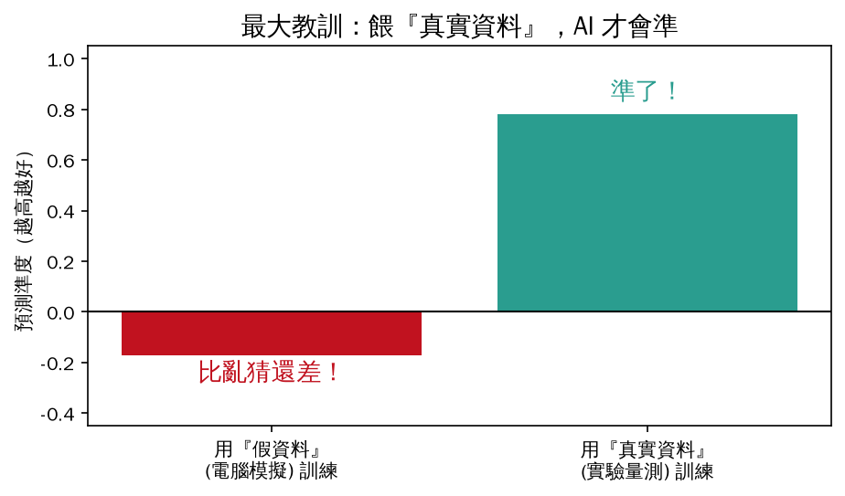
最重要的轉折
13
一開始 AI 其實『很不準』
● 一開始用『電腦模擬的假資料』教 AI。
● 拿到真實世界一比 →
● 比亂猜還差！(左邊紅柱)
● 問題不在 AI，在『教材是假的』。

Slide 14
怎麼救？
14
換成『真實資料』，AI 立刻變準
● 找到一個公開資料庫：一萬五千筆『真實量測』的居禮溫度。
● 用真實資料重教 AI → 準度從『比亂猜差』變成『相當準』。
● 磁性（Br）也如法炮製：用真實的物理計算資料 → 也變準。
● 教訓一句話：垃圾進、垃圾出；真實資料才是關鍵。

Slide 15
我們很誠實 1
15
有些性質，天生就『猜不準』
● 居禮溫度、磁性 → 主要由『成分』決定 → AI 猜得準。
● 但『矯頑力、強度』→ 主要由『怎麼做的』決定（晶粒、加工…）。
● 同樣成分，做法不同，結果差很多 → 光看成分本來就猜不準。
● 我們沒有硬掰，而是老實標明：『這兩個只能當參考，不保證準』。

Slide 16
我們學到的
16
卡關的地方，一個接一個
● ① 顯熱：大部分熱被浪費（前面講過）。
● ② 磁滯：磁性來回切換會『卡頓』損耗能量。
● ③ 導熱差：熱傳不進傳不出，材料來不及冷熱切換 → 發電變慢。
● 每解一個，就冒出下一個——這就是真實工程的樣子。

Slide 17
一個聰明解法
17
複合材料：像鋼筋混凝土
● 最磁性強的材料，常常『導熱很差』（卡在瓶頸③）。
● 點子：把『磁性強的料』 + 『導熱好的料（如銅）』混在一起。
– 就像混凝土（耐壓）配鋼筋（耐拉）——各取所長。
● 犧牲一點磁性，換來導熱大增 → 整體發電反而更好。

Slide 18
我們很誠實 2
18
模型給的是『相對好壞』，不是保證值
● 模型很會比『A 配方比 B 好』——相對排序可信。
● 但『絕對發電量』的數字偏樂觀（理想化），實機會打折。
● 所以我們給的預測都『帶誤差範圍』，並標明哪些要靠實驗確認。
● 科學的誠實：講清楚『什麼可信、什麼還不確定』。

Slide 19
最後一步
19
電腦建議『先做哪個實驗』
● 實驗很貴，不能亂做。電腦可以建議『先做最有價值的那幾個』。
● 我們做了，也老實去驗證它有沒有用——
● 結果發現：在目前資料量下，『隨機挑』反而更好！
● 所以我們據實說明，沒有誇大這個功能。這也是誠實的一部分。

Slide 20
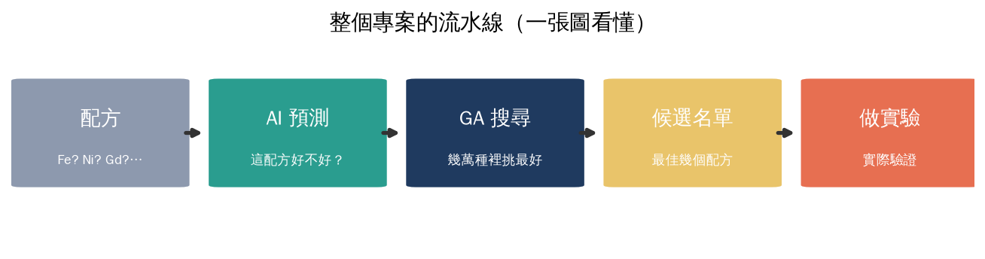
一張圖看全貌
20
整個專案的流水線
配方 → AI 猜好壞 → 遺傳演算法挑最好 → 候選名單 → 做實驗驗證。
AI 用『真實資料』教出來；最後一步要靠實驗室。

Slide 21
這專案教會我們
21
三個帶得走的觀念
● ① 從『第一性原理』出發：先懂物理（磁、熱、電），再寫程式。
● ② 『真實資料』決定成敗：假資料教出的 AI 一文不值。
● ③ 『誠實』比好看重要：講清楚能信什麼、不能信什麼。

Slide 22
看懂了嗎？
把廢熱變電，用 AI + 真實資料 + 誠實去逼近物理極限
● 熱 → 磁性變化 → 電：這是整條主線。
● AI 幫忙在天文數字的配方裡篩選，但教材必須是真實資料。
● 想深入？看技術版簡報與 docs/（含論文初稿、設計案例）。

